Slide 1


Data integration: Arlecchino system
Dipartimento di Ingegneria
Corso di Laurea Magistrale in Ingegneria Informatica
22 Febbraio 2023
Corso Ingegneria dei dati
Professore
Paolo Merialdo
Studenti
Paolo Di Simone
Pietro Baroni
Matteo Wissel
Anno Accademico
2022-2023
Arlecchino System

Slide 2

Introduzione
Purpose del progetto
Scopo
Implementazione di un sistema di Data Integration
Use Case
Integrazione di dataset aziendali
Dataset
Dataset_Corso_Ingegneria_dei_Dati_2022/23

Slide 3
Caratteristiche dei sorgenti: Cluster
Sorgenti
 | Sorgente | Numero file
1 | ambitiobox | 1
2 | ariregister | 1
3 | cbinsights | 2
4 | companiesmarketcap (cmc) | 8
5 | disfold | 9
6 | forbes | 3
7 | ft | 4
8 | globaldata | 1
9 | govuk | 2
10 | hithorizons | 1
11 | infoclipper | 1
12 | teamblind | 1
13 | valuetoday | 6
14 | wikipedia | 3

Slide 4
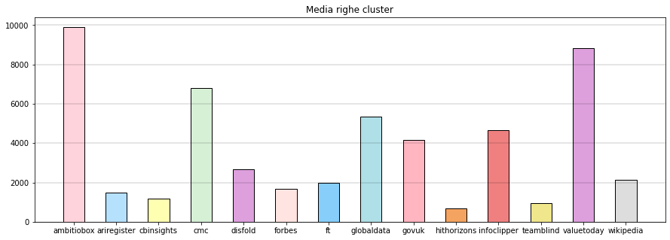
Caratteristiche dei sorgenti: Cluster
Sorgenti

Slide 5
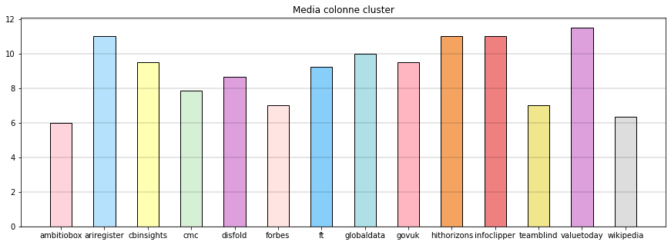
Caratteristiche dei sorgenti: Cluster
Sorgenti

Slide 6
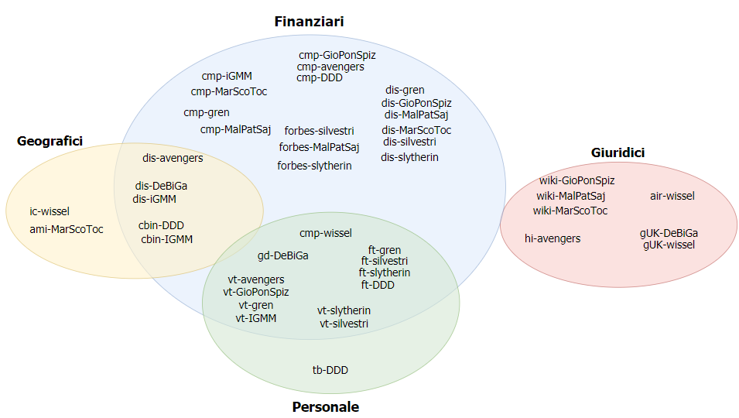
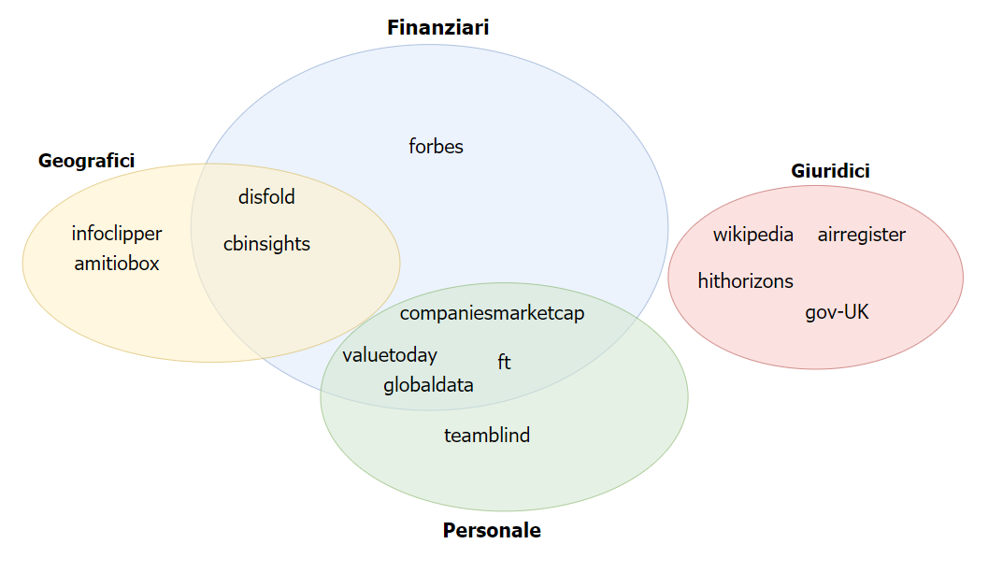
Analisi dei sorgenti
Sorgenti
Etichette tipologie dati
Dati finanziari
Dati giuridici
Dati geografici
Dati di personale

Slide 7
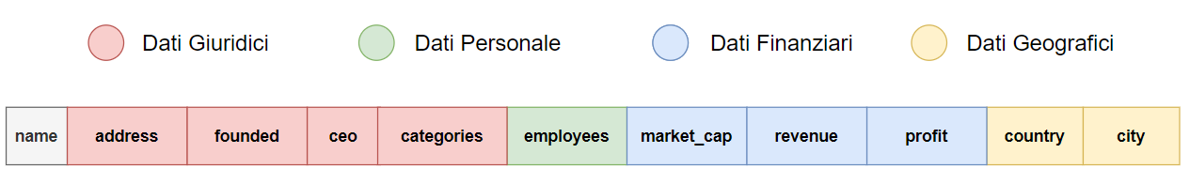
Schema mediato
Struttura dello schema mediato
Benefici
Visione unificata delle informazioni
Schema mediato

Slide 8
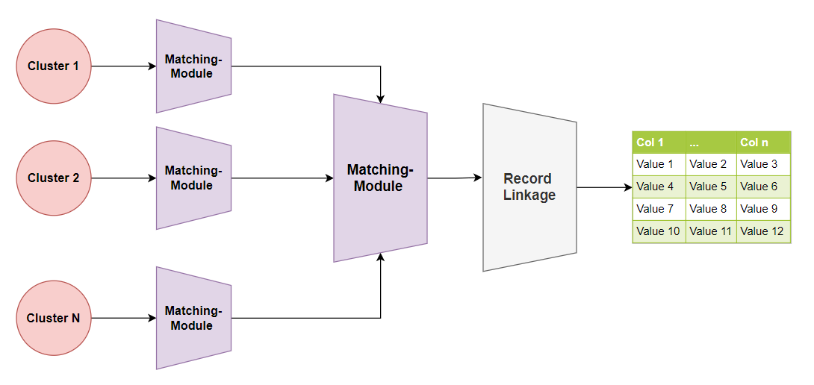
Arlecchino System
Arlecchino System
…

Slide 9

Arlecchino System
Tecnologie
Python
Schema Matching
Preprocessing Module - custom
JaccardModule - custom
Record Linkage
Magellan (py_entitymatching)
DeepMatcher
Data Enrichment
Sistema HW3

Slide 10
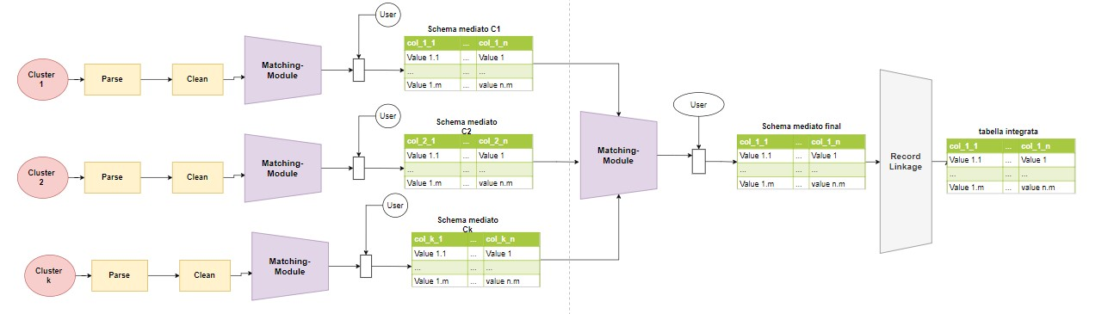
Arlecchino System
Architettura
Parsing&Cleaning
Schema Matching
Record Linkage

Slide 11
Arlecchino System
Parsing
Parsing valori celle
Parsing di stringhe:
Trasformazione in lower case
Eliminazione caratteri speciali (-, /, …)
Eliminazione di skip words (of, the, del, di, …)
Esempio: Amazon -> amazon
Parsing di valori monetari:
Normalizzazione valori
Inserimento unità di misura
Esempio: $102 million -> doll_ 0.102 b
Parsing valori percentuali
Parsing valori rank
Parsing valori date
Parsing nomi colonne
Trasformazione in lower case
Eliminazione caratteri speciali (-, /, …)
Eliminazione di skip words (of, the, del, di, …)

Slide 12
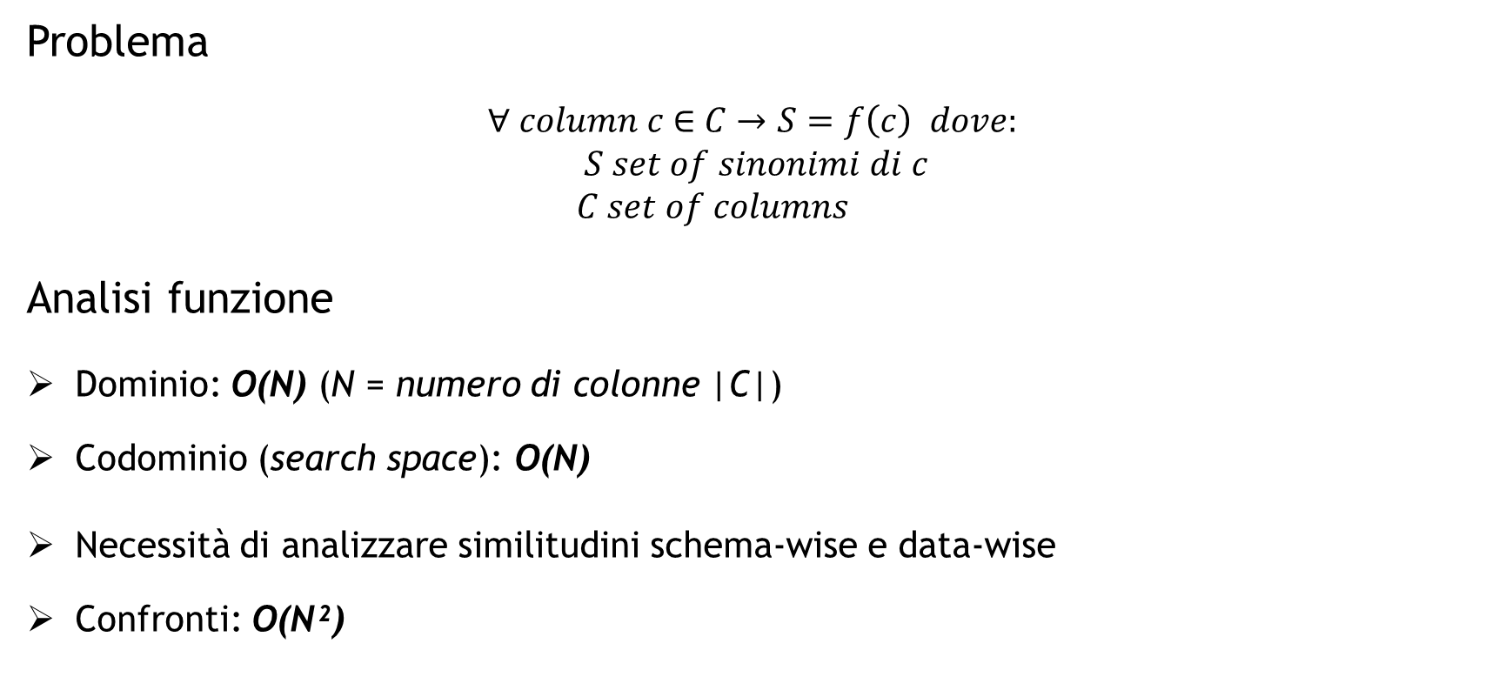
Arlecchino System
Schema matching: Formulazione problema
Problema
$$∀ column c \text{∈} C→S=f\left(c\right) dove:$$
$$S set of sinonimi di c \\ C set of columns$$
Analisi funzione
Dominio: O(N) (N = numero di colonne |C|)
Codominio (search space): O(N)
Necessità di analizzare similitudini schema-wise e data-wise
Confronti: O(N²)

Slide 13
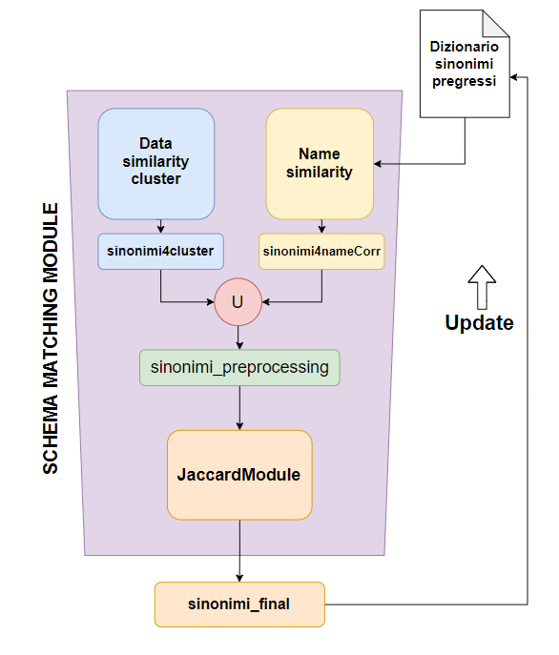
Arlecchino System
Schema Matching: Matching Module (SMM)
Pre-processing module
Input: colonne e samples di valori
Output: un dizionario parziale di sinonimi
Utilità: 1. riduzione del search space del JaccardModule
2. inferisce informazioni al JaccardModule
JaccardModule
Input: dizionario sinonimi_preprocessing
Output: dizionario sinonimi_finale
Utilità: trova le reali correlazioni semantiche tra le colonne
User

Slide 14
Arlecchino System
SMM: Motivazioni
Esempio
cluster cbinsights
Analisi senza pre-processing
Analisi con pre-processing
Sample data: 1000 per colonna
Colonne totali: 18
Numero medio di sinonimi reali: 1.6
Stima confronti totali: ≈ 153
Numero medio confronti per colonna: ≈ 18
Numero medio di confronti inutili: ≈ 17
Sample data: 1000 per colonna
Colonne totali: 18
Numero medio di sinonimi reali: 1.6
Stima confronti totali: 14
Numero medio confronti per colonna: 2.5
Numero medio di confronti inutili: 0.84
Fattore di riduzione: ≈ 12

Slide 15
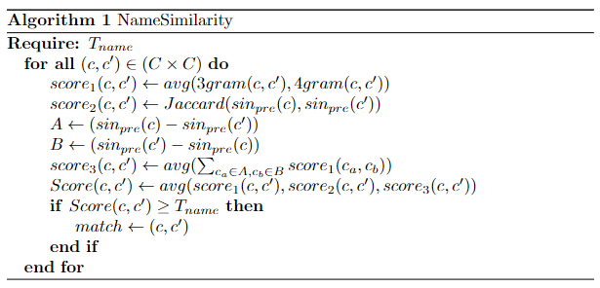
Arlecchino System
Pre-processing: Name Similarity
Name similarity di colonne
Input: (column_names, dizionario_sinonimi_pregressi)
Output: un dizionario parziale di sinonimi
Utilità: individua i sinonimi schema-wise
(dettati da similarità di nome)
Logica:

Slide 16

Arlecchino System
Pre-processing: Data Correlation
Data similarity di colonne [1]
Input: (sample_dati_colonne)
Output: un dizionario sinonimi4cluster
Utilità: individua i sinonimi data-wise
(dettati da similarità di dati)
Logica: Clustering colonne
1. $∀ \text{c} \text{∈} C→F=features(c)$*
2. Normalizzazione del DS (MinMaxScalar)
3. K_means (K_max, inertia)
If (c, c’) in same cluster:
c sinonimo c’
c’ sinonimi c
[1] Schema Matching using Machine LearningTanvi Sahay, Ankita Mehta, Shruti Jadon

Slide 17
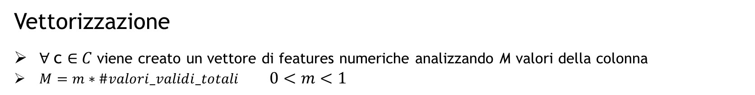
Arlecchino System
SMM: Features Engineering
Vettorizzazione
$∀ \text{c} \text{∈} C$ viene creato un vettore di features numeriche analizzando M valori della colonna
$M=m∗\#valori_validi_totali$ $0<m<1$
Features selezionate
1. Type_of_data (0 string, 1 integer, 2 date)
for strings
for Integer
for date
Type_of_string (1 perc_, 2 rank_, 3 link, 4-5 monetari, 6 resto)
AVG_monetary_value
AVG_len_of_field
VAR_len_of_field
SDEV_len_of_field
Ratio_white_space
Ratio_numeric_values
Is_country (1 se country, 0 altrimenti)
Is_sector (1 se sector, 0 altrimenti)
Min_val
Max_val
Avg
Variance
Standard_Dev
Is_incremental
Is_year

Slide 18
Arlecchino System
Pre-processing: Analisi Output
Dizionario sinonimi_preprocessing (largo)
Unione dei dizionari di sinonimi prodotti dai due step di pre-processing
Scopo: limitare eventuali errori (high recall)
Esempio (companiesmarketcap):
Token: market_cap
True_sinonimi
market_cap->{marketcap, market_capitalization, pricecap, …}
sinonimi4NameCorr
market_cap->{marketcap, market_capitalization,…}
sinonimi4Clusters
market_cap->{marketcap, pricecap, …}
sinonimi_preprocessing
market_cap->{marketcap, market_capitalization, pricecap, …}

Slide 19
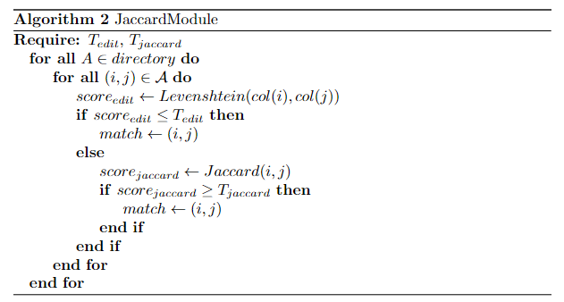
Arlecchino System
SMM: JaccardModule
JaccardModule
Input: sinonimi_preprocessing
Logica: per ogni colonna c presente nel dizionario dei sinonimi_preprocessing, il sistema genera un file .csv contenente tutte le colonne giudicate sinonimi

Slide 20
Arlecchino System
SMM: Output
Dizionario sinonimi finali
Risultato finale del Matching module
Per ogni colonna dello schema mediato è definita una lista di possibili sinonimi (colonne semanticamente simili)
L’utente seleziona i match opportuni eliminando eventuali errori del sistema
Al netto della validazione dell’utente, il sistema aggiorna il dizionario dei sinonimi pregressi
User

Slide 21
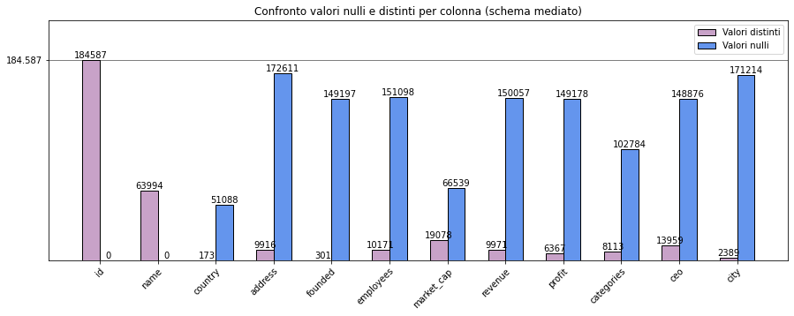
Arlecchino System
Schema Mediato

Slide 22
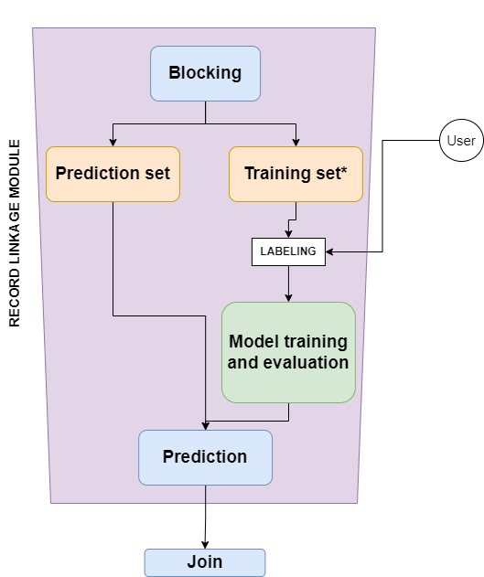
Arlecchino System
Record Linkage
Record Linkage
Input: schema mediato (184.587 record)
Output: dataset finale
Scopo: Trovare nella tabella in input i record relativi alla stessa entità ed unirli in un unico record

Slide 23
Arlecchino System
Record Linkage: Blocking
Numero di confronti iniziali: 34.072.360.569
Blocking step
1. overlap di una parola nel nome delle aziende
2. overlap di una parola nel paese delle aziende (se presente)
3. Indice di Levenshtein < 0.7 tra i nomi
delle aziende
Numero di confronti post-blocking: 2.177.713
Tempi: 76 min 36 sec

Slide 24
Arlecchino System
Record Linkage: Training Set
Training set
Totale record: 1300
Divisi in training set, test set e validation set (ratio 3:1:1)
Label Match: 695
Label No-Match: 605

Slide 25
Arlecchino System
Record Linkage: Model Training
Model Training
Modello utilizzato: Matching Model di Deep Matcher
Iperparametri:
Epoche = 10
Dimensione batch = 16
Statistiche:
Tempo impiegato: 10 min 29 sec

Slide 26
Arlecchino System
Record Linkage: Prediction
Prediction
Utilizzo del modello addestrato per eseguire le predizioni sulle coppie non bloccate
Statistiche:
Predizioni effettuate: 2.177.713
Predizioni Match: 1.480.727
Tempo impiegato: 14 ore e 45 minuti

Slide 27
Arlecchino System
Record Linkage: Join
Name | Country | City | Address | Employees | Market_cap | Revenue | Profit | Founded | CEO
exela technologies | United States | NaN | NaN | NaN | 14,24 b | NaN | NaN | NaN | NaN
exela technologies | United States | Washington | NaN | 22.000 | NaN | NaN | NaN | 2017 | NaN
exela technologies | Estonia | NaN | NaN | NaN | NaN | NaN | NaN | 2017 | NaN
Name | Country | City | Address | Employees | Market_cap | Revenue | Profit | Founded | CEO
exela technologies | United States | Washington | NaN | 22.000 | 14,24 b | NaN | NaN | 2017 | NaN

Slide 28
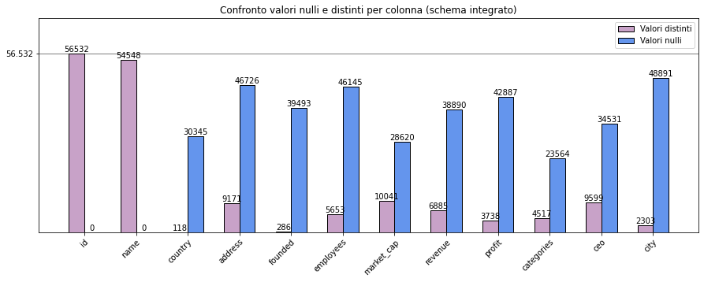
Arlecchino System
Schema Integrato

Slide 29

Arlecchino System
Arricchimento
input (Schema mediato,
[name, ceo] )
PMF system (HW3)
Top table ids
Dataset utente
Tabelle con più occorrenze in output:
List of S&P 500 companies
List of largest companies by revenue
List of largest European manufacturing companies by revenue
List of multinationals with research and development centres in Israel
List of largest Nordic companies
Automotive industry
Colonna usate come input:
Nome dell’azienda
CEO dell’azienda
Indice HW3

Slide 30
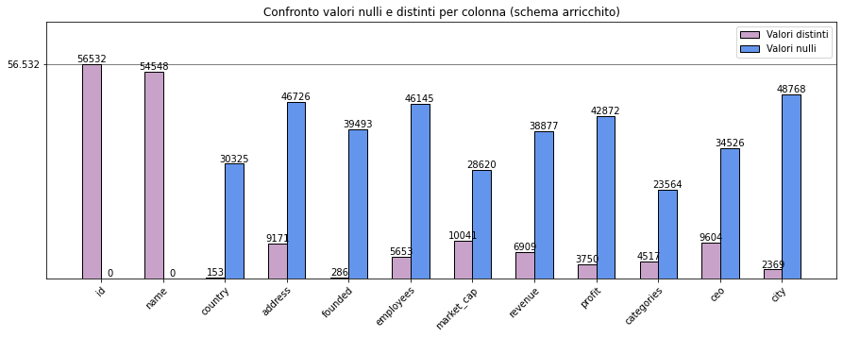
Arlecchino System
Schema Arricchito
142 celle riempite

Slide 31
Arlecchino System
Testing SMM: Metriche
Logica
Confronto tra i sinonimi computati per una colonna dello schema mediato S e i sinonimi veri S’
Metriche
Numero di confronti inutili effettuato per sorgente
Similarità tra sinonimi computati:
Precision
Recall
F1

Slide 32
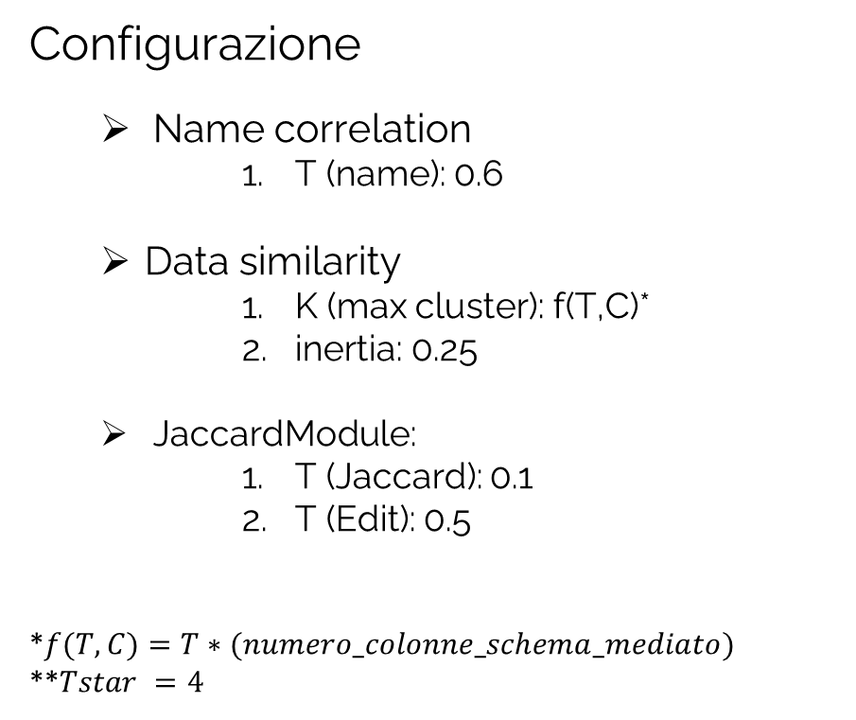
Arlecchino System
Testing: Pre-Processing per clustering (Conf.)
Configurazione
Name correlation
T (name): 0.6
Data similarity
K (max cluster): f(T,C)*
inertia: 0.25
JaccardModule:
T (Jaccard): 0.1
T (Edit): 0.5
*$f(T,C)=T∗(numero_colonne_schema_mediato)$
**$Tstar =4$

Slide 33
Arlecchino System
Testing: performance SMM cluster
Cluster | Precision | Recall | F1 | N.C. effettuati | N.C. senza pre-processing
ambitiobox | 1 | 1 | 1 | 0 | 0
ariregister | 1 | 1 | 1 | 0 | 0
cbinsights | 1 | 1 | 1 | 13 | 153
cmc | 0.79 | 1 | 0.86 | 302 | 1 653
disfold | 0.93 | 0.98 | 0.93 | 321 | 2 415
forbes | 0.58 | 0.9 | 0.61 | 27 | 171
ft | 0.83 | 0.92 | 0.87 | 135 | 561
globaldata | 1 | 1 | 1 | 0 | 0
govuk | 1 | 1 | 1 | 16 | 136
hithorizons | 1 | 1 | 1 | 0 | 0
infoclipper | 1 | 1 | 1 | 0 | 0
teamblind | 1 | 1 | 1 | 0 | 0
valuetoday | 0.71 | 0.76 | 0.68 | 235 | 1 953
wikipedia | 1 | 0.88 | 0.92 | 40 | 435

Slide 34
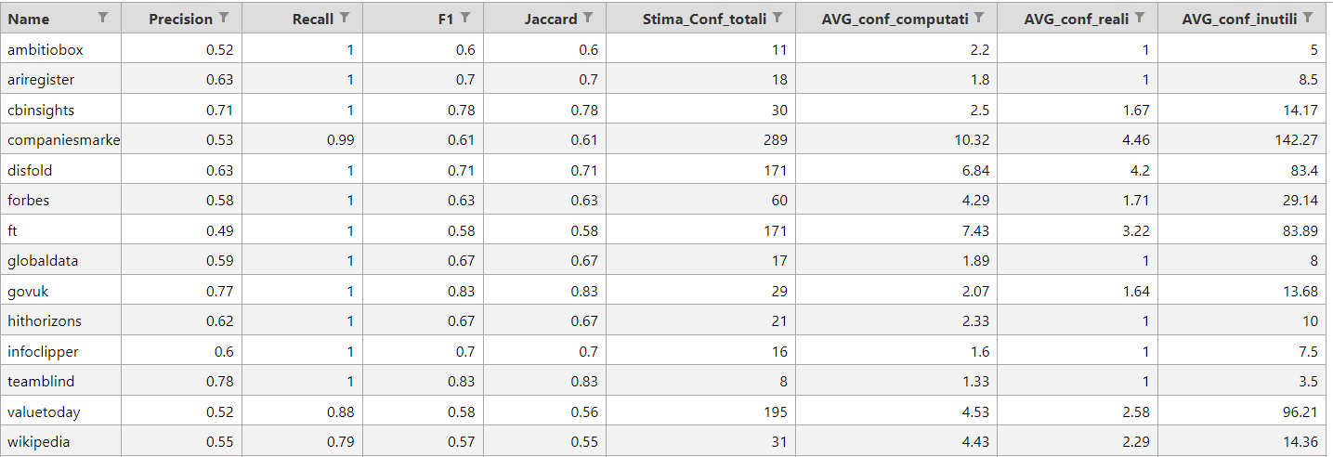
Arlecchino System
Testing: Pre-Processing per clustering
Risultati

Slide 35
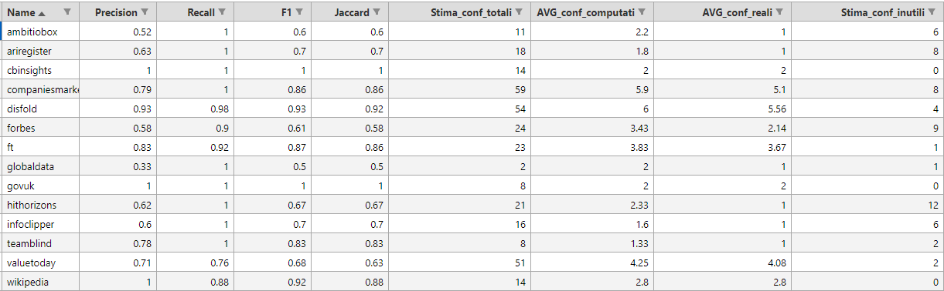
Arlecchino System
Testing: JaccardModule for cluster
Configurazione
Threshold Jaccard*: 0.1
Threshold edit: 0.5

Slide 36
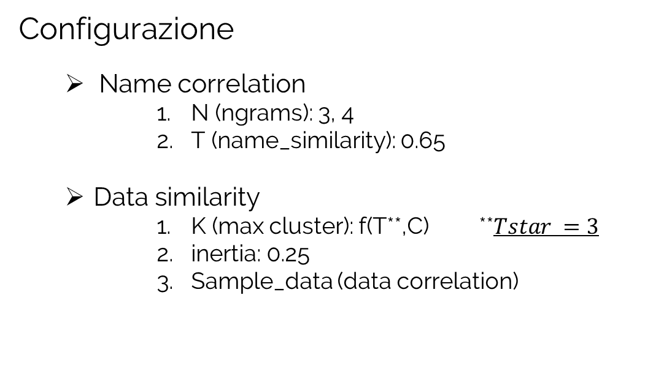
Arlecchino System
Testing: Pre-processing for schema mediato
Configurazione
Name correlation
N (ngrams): 3, 4
T (name_similarity): 0.65
Data similarity
K (max cluster): f(T**,C) **$Tstar =3$
inertia: 0.25
Sample_data (data correlation)
Risultati

Slide 37
Arlecchino System
Testing: performance SMM schema finale
 | Precision | Recall | F1 | N.C. effettuati | N.C. senza pre-processing
Schema mediato | 1 | 0.96 | 0.98 | 1 053 | 12 561

Slide 38
Arlecchino System
Testing: Schema Mediato
Pre-processing
JaccardModule
Configurazione
Threshold Jaccard*: 0.1
Threshold edit: 0..5

Slide 39
Arlecchino System
Testing: Record Linkage
 | Precision | Recall | F1
Prestazioni del modello sul validation set | 89.47 | 95.18 | 92.20
Prestazioni del modello sul test set | 87.20 | 87.20 | 87.20

Slide 40
Arlecchino System
Miglioramenti

Slide 41



Arlecchino System
Team
Member: Pietro Baroni
Matricola: 536373
Ruolo: o famo a mano
Linkedin: Pietro Baroni
Member: Paolo Di Simone
Matricola: 584638
Ruolo: Git admin
Linkedin: Paolo Di Simone
Member: Matteo Wissel
Matricola: 534693
Ruolo: creatore di cartelle Linkedin: Matteo Wissel

Slide 42
Roma, 22 Febbraio 2023
GRAZIE PER L’ATTENZIONE
GitHub: Arlecchino System

